Slide 1
SANAD
Plateforme d’Assistance en Intelligence Artificielle pour Avocats
Premier suivi — Projet de Fin d’Année (PFA)
ENSA Tétouan · Entreprise d’accueil : WebVoice
Stagiaire : Douae El Assal · 2025-2026

Slide 2
Objectif de ce suivi
• Présenter la problématique et l’idée Sanad de façon claire et convaincante
• Mettre en valeur le cœur produit : dicter → transcrire & corriger → modifier → PDF / DOC
• Présenter l’ensemble des fonctionnalités de la plateforme
• Synthétiser le benchmarking (marché marocain + aperçu international)
• Présenter les exigences et la première implémentation des interfaces
• Faire le point sur l’avancement réel et le serveur VPS ; valider la suite
Sanad · Premier suivi PFA · ENSA Tétouan · WebVoice · Douae El Assal

Slide 3
Problématique
Même dans un cabinet organisé, le passage de la parole de l’avocat à un document de plaidoirie exploitable reste lent, manuel et peu intégré au dossier numérique.
• La plaidoirie est souvent dictée ou notée, puis retravaillée / retapée hors d’un flux unique
• Les outils du marché couvrent soit la gestion de cabinet, soit une dictée isolée, soit une IA générale — rarement le parcours complet
• La collaboration avocat / assistant manque d’un espace commun avec droits clairs autour du même dossier
• Résultat : perte de temps sur des tâches techniques, au détriment du travail juridique à forte valeur
• Marché marocain (~13 000–16 000 avocats) : forte demande de digitalisation métier, encore inégale
Sanad · Premier suivi PFA · ENSA Tétouan · WebVoice · Douae El Assal

Slide 4
Solution proposée — Sanad
• Sanad = plateforme web SaaS multi-cabinets pour les cabinets d’avocats marocains
• Cœur produit : la plaidoirie dictée → transcrite & corrigée → modifiable → export PDF / DOC
• Un seul espace pour plaidoirie, dossiers, documents, synthèse, planning et équipe
• L’IA accélère transcription et correction — l’avocat reste maître du texte final
• Isolation par cabinet, rôles distincts (avocat / assistant / admin), traçabilité
• Message produit : « Deux gestes. Tout le reste suit. »
Sanad · Premier suivi PFA · ENSA Tétouan · WebVoice · Douae El Assal

Slide 5
Cœur Sanad — parcours plaidoirie
L’avocat dicte sa plaidoirie. Sanad la transcrit et la corrige. Il peut ensuite la modifier, puis l’exporterer en PDF ou DOC.
1
Dicter
Parole / micro
ou saisie
2
Transcrire
& corriger
IA : texte propre
sans inventer
3
Modifier
Vérifier, ajouter,
éditer librement
4
Exporter
PDF / Imprimer
ou fichier DOC
5
Classer
Dans un dossier
précis du cabinet
Point fort : ce n’est pas une dictée figée — l’avocat garde le contrôle (modification + export PDF/DOC + archivage dossier).
Sanad · Premier suivi PFA · ENSA Tétouan · WebVoice · Douae El Assal

Slide 6
Fonctionnalités de la plateforme
Plaidoirie (cœur)
Dicter → corriger → modifier → PDF/DOC
Dossiers
Affaires, historique, rattachement
Documents
Upload, OCR, pièces du dossier
Synthèse
Résumé des pièces à la demande
Planning
Audiences & délais liés au dossier / plaidoirie
Équipe
Rôles avocat / assistant / admin
Sécurité
Multi-tenant, auth, chiffrement (en consolidation)
Multilingue
Interfaces en français, arabe et anglais
Sanad · Premier suivi PFA · ENSA Tétouan · WebVoice · Douae El Assal

Slide 7
Exigences fonctionnelles (synthèse)
• Accès & comptes : inscription cabinet, connexion sécurisée, rôles, invitations d’équipe
• Plaidoirie (priorité) : dictée → transcription & correction → modification par l’avocat → export PDF ou DOC → classement dossier
• Dossiers & documents : création/suivi des affaires, dépôt des pièces, OCR, synthèse
• Planning : audiences, délais et tâches rattachés aux dossiers (préparation de plaidoirie)
• Collaboration : avocat (dicter, modifier, exporter) / assistant (consulter, préparer pièces, exporter) / admin
• Sécurité & isolation : espaces séparés par cabinet (renforcement en cours)
• Expérience utilisateur : site public + espace cabinet connecté ; langues FR, AR, EN
Sanad · Premier suivi PFA · ENSA Tétouan · WebVoice · Douae El Assal

Slide 8
Benchmarking — marché marocain (schéma)
Plateforme (lien) → offre principale → limite face au besoin Sanad
SmartAvocat
smartavocat.ma
Avocato
avocato.ma
AvocatPro
avocatpro.ma
Legaliq
legaliq.ma
Kanoun
kanoun.com
Adala
adala.ai
Dragon Legal
diskod.ma
Gestion cabinet
Dossiers · bilingue
Gestion + Mahakim
Audiences
Gestion + Mahakim
Organisation
IA juridique /
fiscale · docs
IA droit MA
+ OHADA
Assistant IA
Q&R · docs
Dictée desktop
(Nuance)
Pas de flux
plaidoirie vocale
Pas dictée →
document métier
Pas cœur
plaidoirie
Pas SaaS cabinet
complet
Pas multi-tenant
cabinet
Pas équipe
cabinet
Pas SaaS ni
dossier Sanad
Ligne 1 = plateforme + site · Ligne 2 = services offerts · Ligne 3 = ce qui manque par rapport à Sanad
Sanad · Premier suivi PFA · ENSA Tétouan · WebVoice · Douae El Assal

Slide 9
Résultat du benchmark — où se place Sanad ?
• Au Maroc aujourd’hui : soit des logiciels de gestion de cabinet (dossiers, Mahakim), soit des IA juridiques générales, soit une dictée desktop
• Ce qui manque : un SaaS qui relie dictée → transcription/correction → modification → PDF/DOC → dossier
• Sanad vise exactement cet espace : plateforme cabinet + cœur plaidoirie éditable & exportable + collaboration
• À l’international (aperçu) : dictée Word/OS ou LegalTech généralistes — rarement adaptés au cabinet marocain bilingue
• En une phrase : Sanad ne concurrence pas « une IA de plus », il comble le manque d’un flux métier intégré
Sanad = Dicter → Corriger → Modifier → PDF/DOC + Dossiers + Équipe
Sources sites : smartavocat.ma · avocato.ma · avocatpro.ma · legaliq.ma · kanoun.com · adala.ai · diskod.ma
Sanad · Premier suivi PFA · ENSA Tétouan · WebVoice · Douae El Assal

Slide 10
Espaces distincts — Avocat & Assistant
Espace Avocat
• Dicte la plaidoirie (micro / texte)
• Voit le texte transcrit & corrigé
• Modifie, ajoute, vérifie librement
• Exporte en PDF ou DOC
• Classe dans un dossier précis
Espace Assistant
• Consulte les plaidoiries réalisées
• Peut imprimer / exporter PDF ou DOC
• Prépare et classe les pièces
• Suit échéances / planning du dossier
• Ne dicte pas à la place de l’avocat
Sanad · Premier suivi PFA · ENSA Tétouan · WebVoice · Douae El Assal

Slide 11

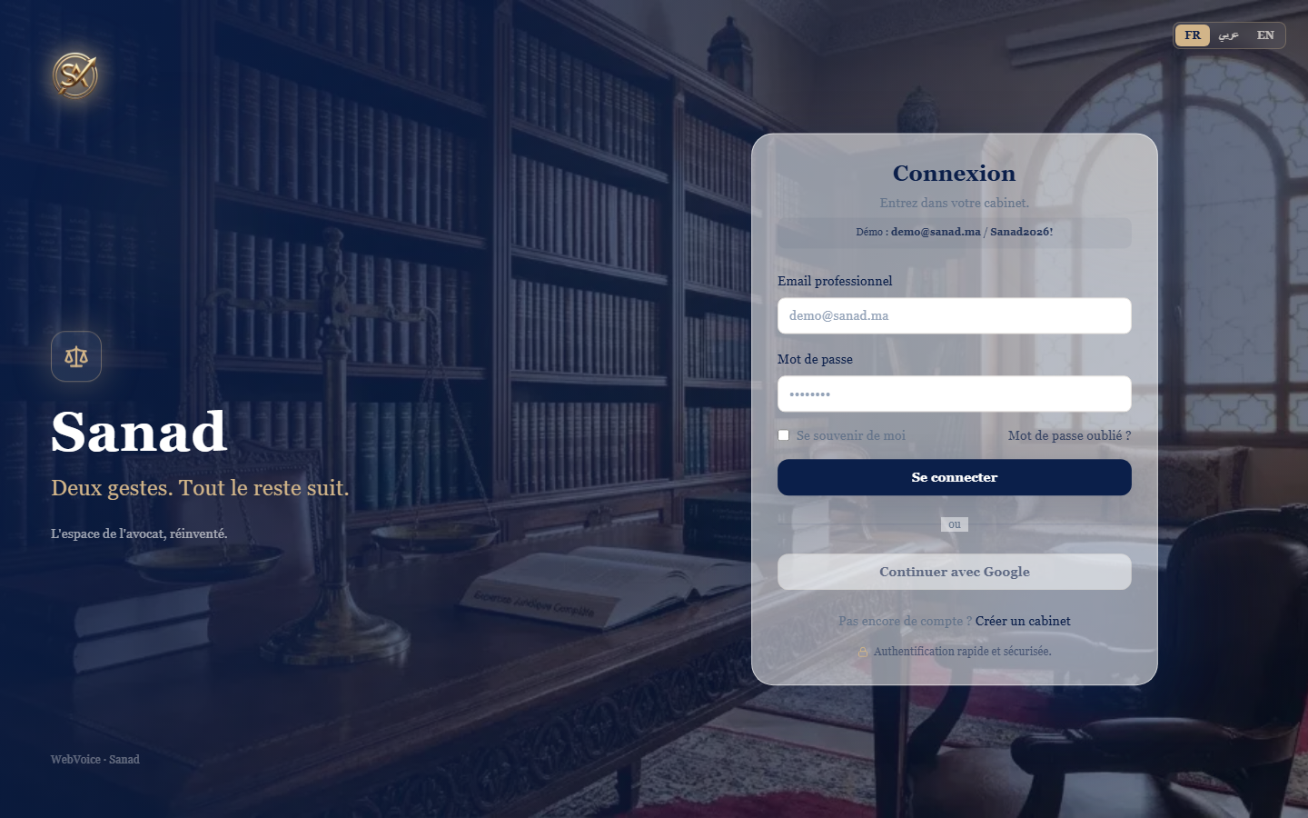
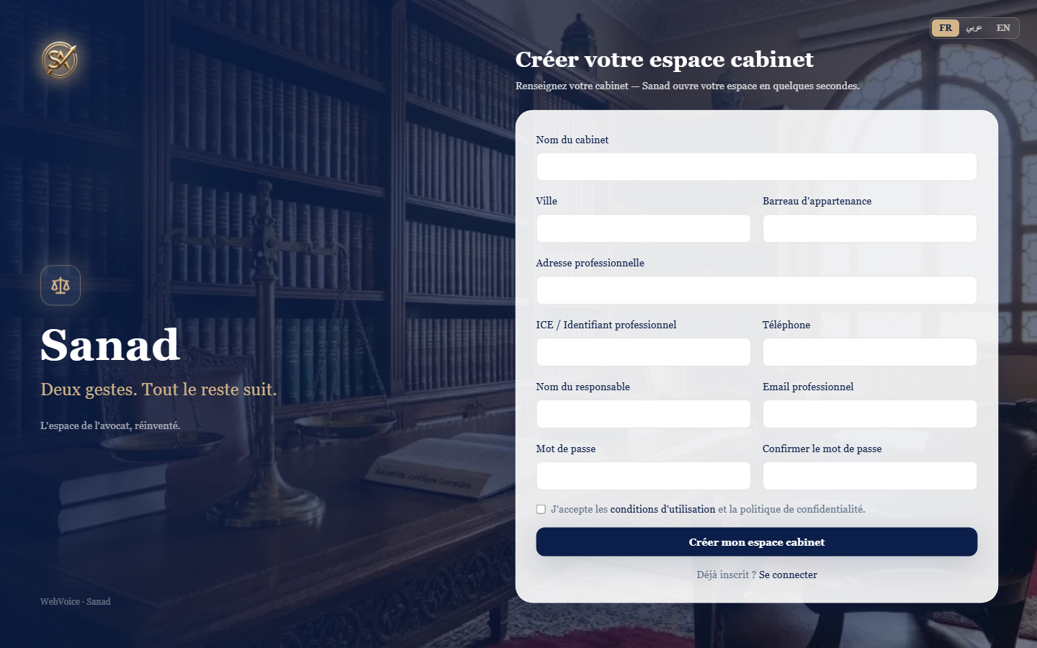
Première implémentation UI — site public
Accueil
Connexion
Inscription
Sanad · Premier suivi PFA · ENSA Tétouan · WebVoice · Douae El Assal

Slide 12
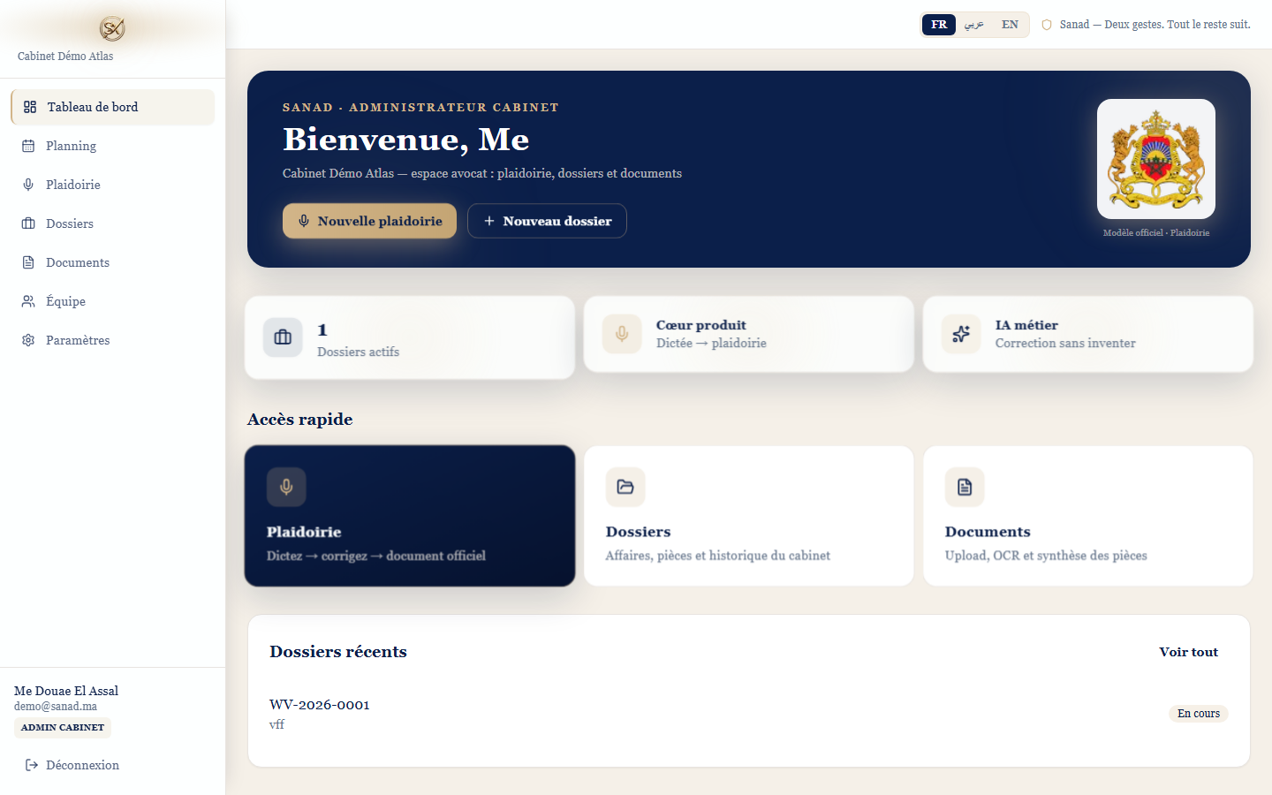
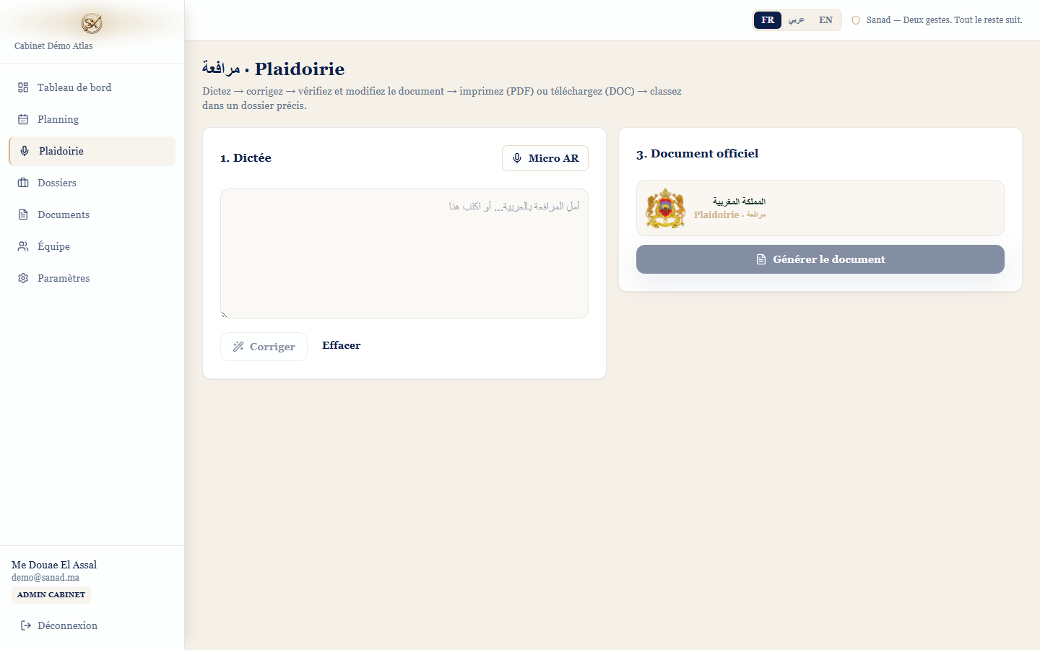
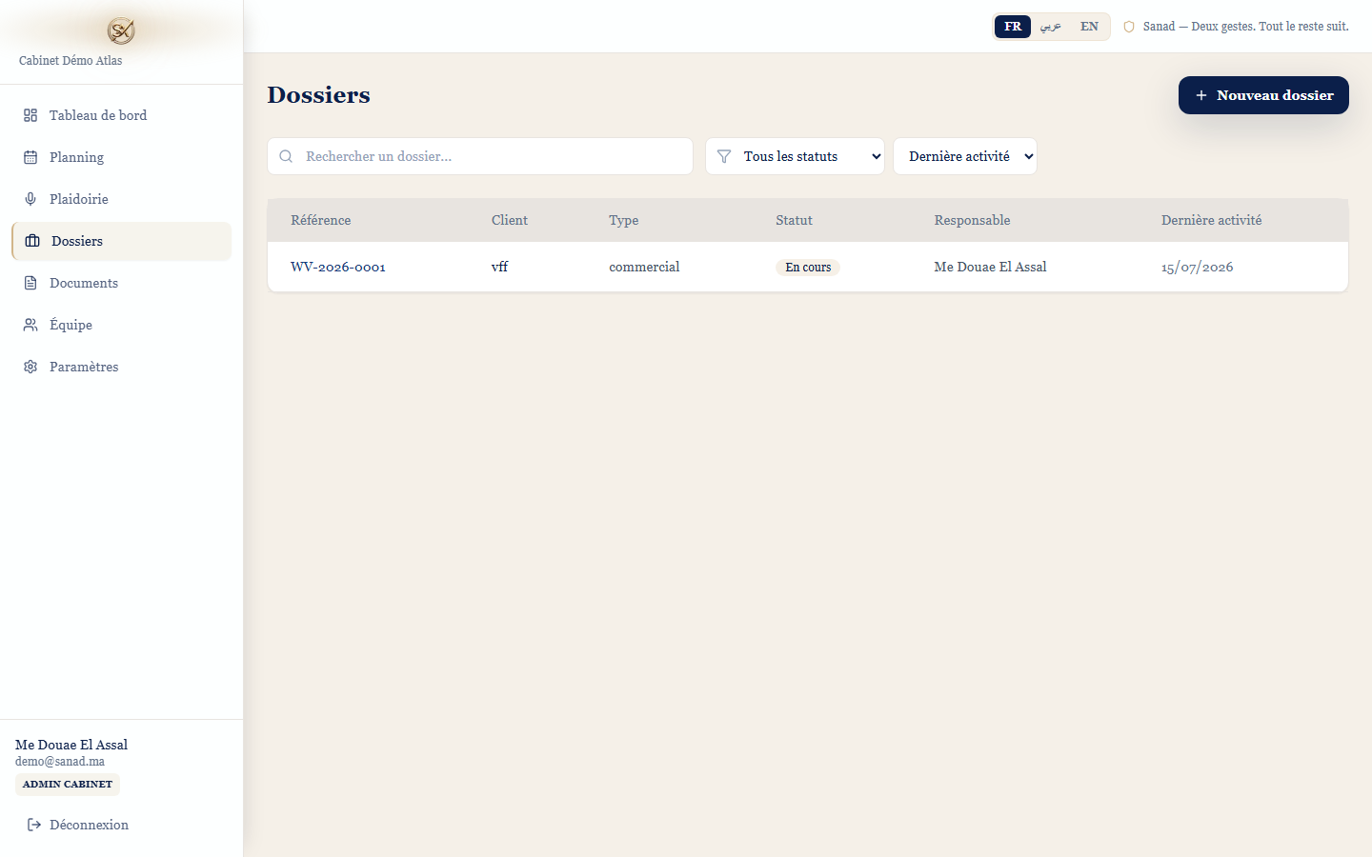
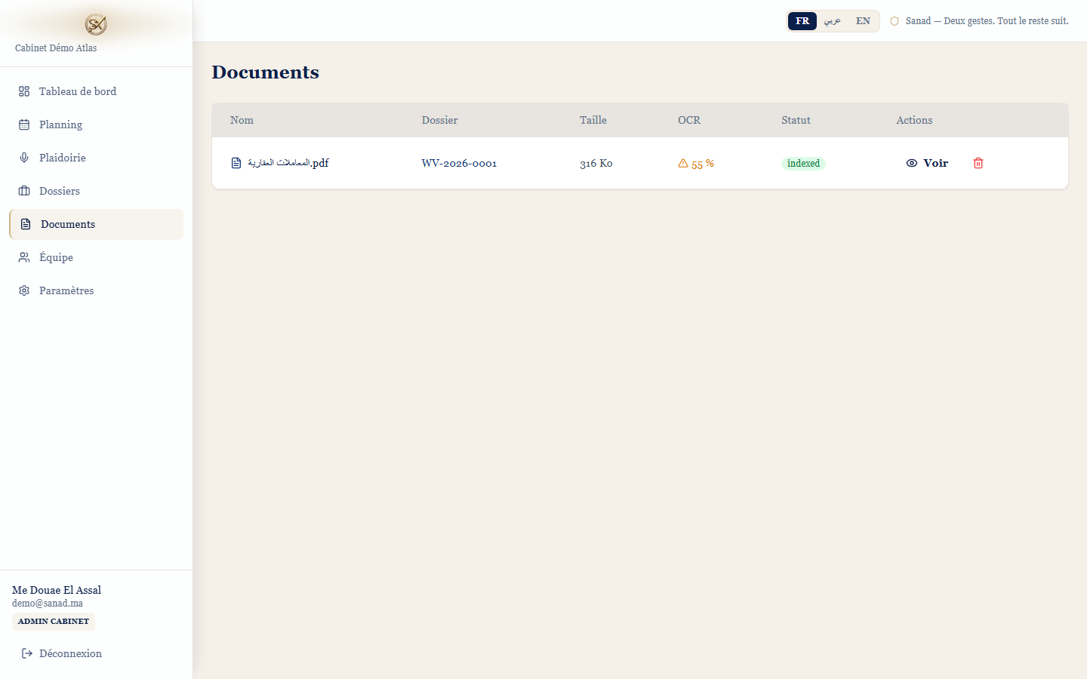
UI — cœur métier (plaidoirie mise en avant)
Écran Plaidoirie : Dicter → Transcrire & corriger → Modifier → Exporter PDF / DOC → Classer
Tableau de bord
Plaidoirie · dicter / corriger / PDF-DOC
Dossiers
Documents
Sanad · Premier suivi PFA · ENSA Tétouan · WebVoice · Douae El Assal

Slide 13
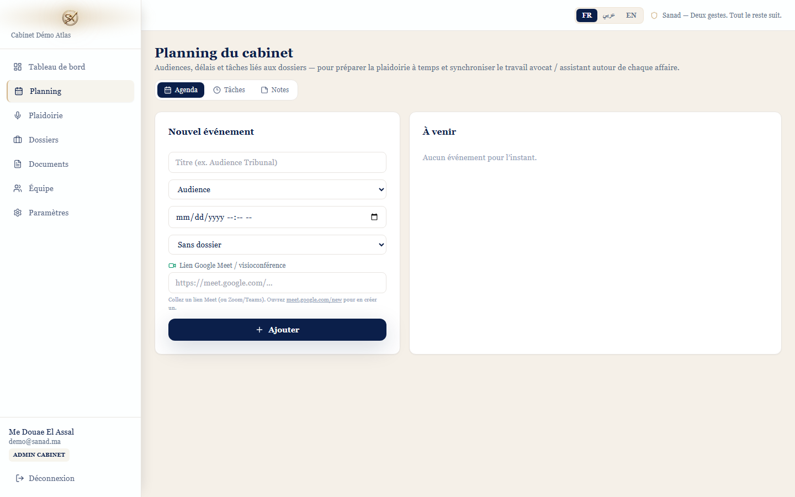
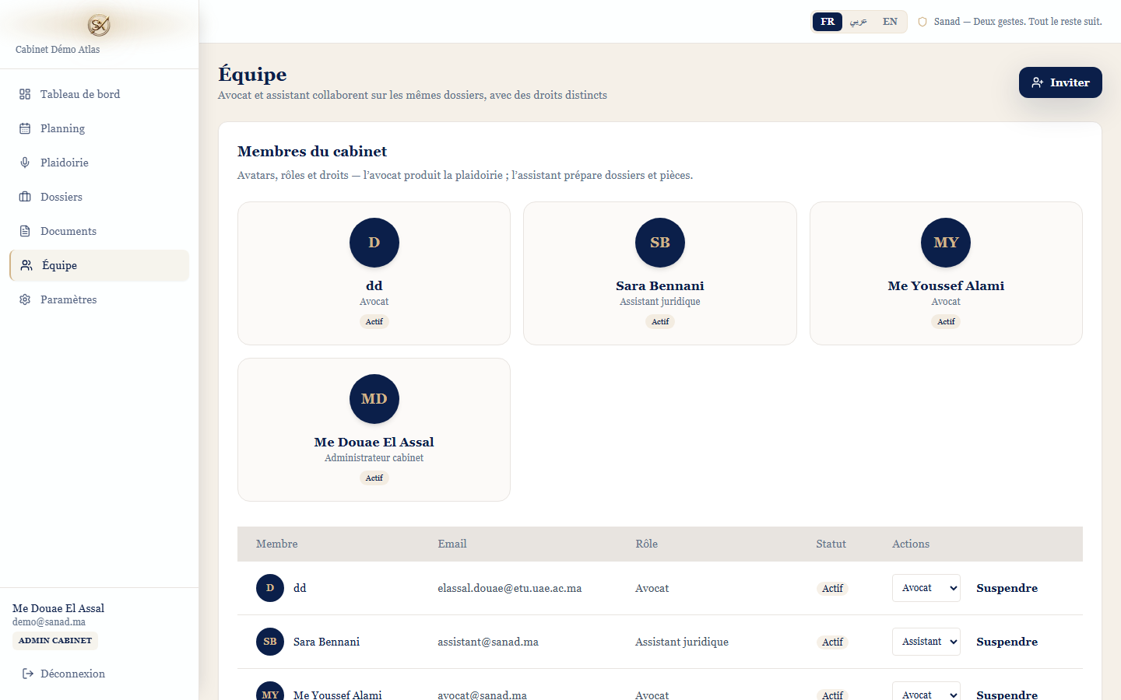
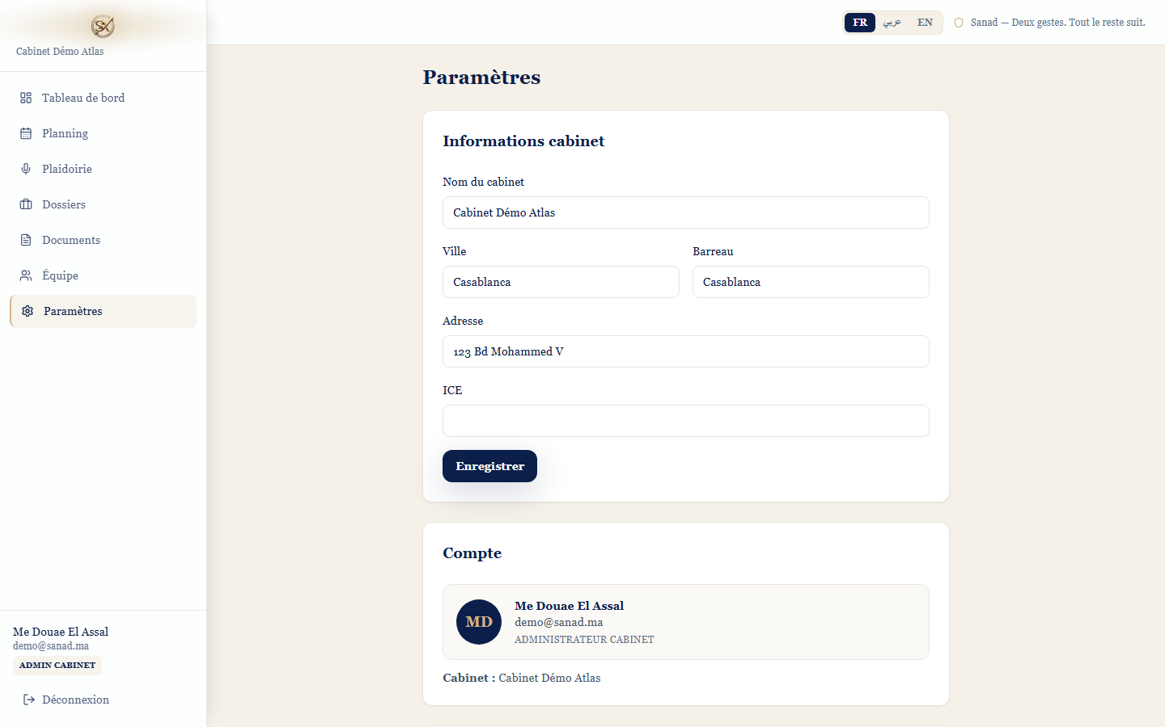
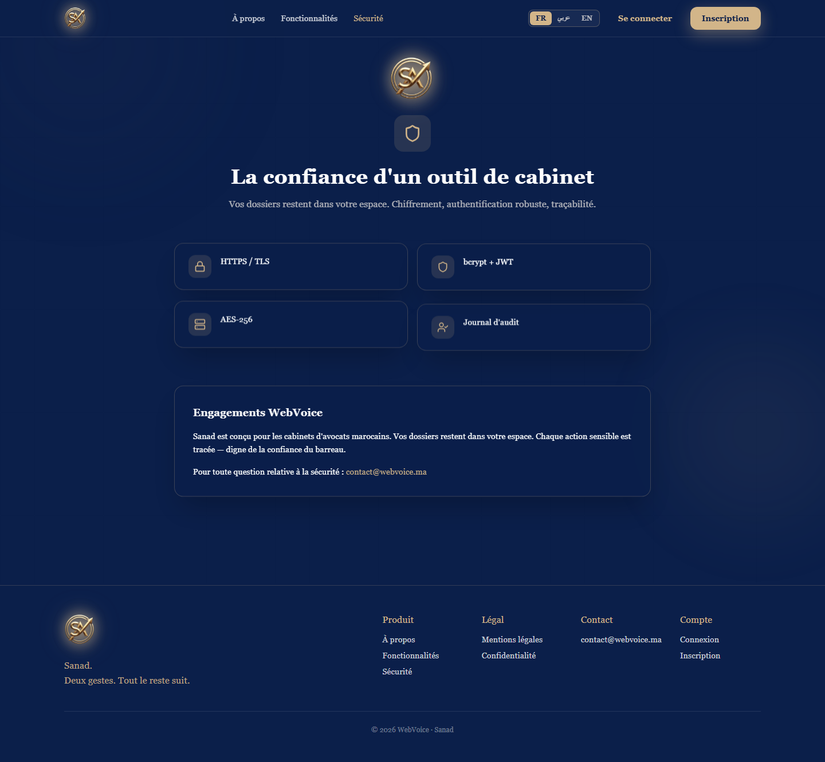
UI — Planning (lié à la plaidoirie), Équipe, Paramètres
Planning · dossiers / échéances
Équipe · avatars & rôles
Paramètres cabinet
Page Sécurité (public)
Sanad · Premier suivi PFA · ENSA Tétouan · WebVoice · Douae El Assal

Slide 14
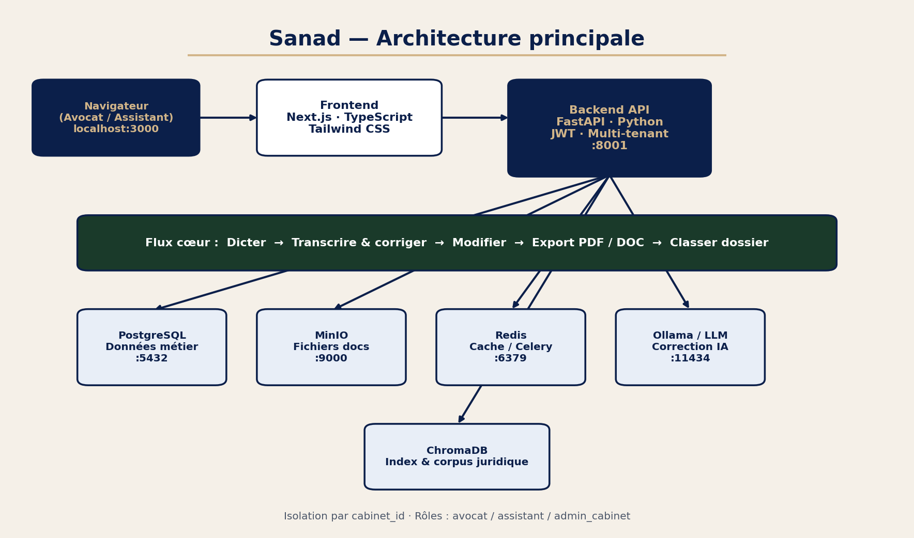
Architecture principale
Sanad · Premier suivi PFA · ENSA Tétouan · WebVoice · Douae El Assal

Slide 15
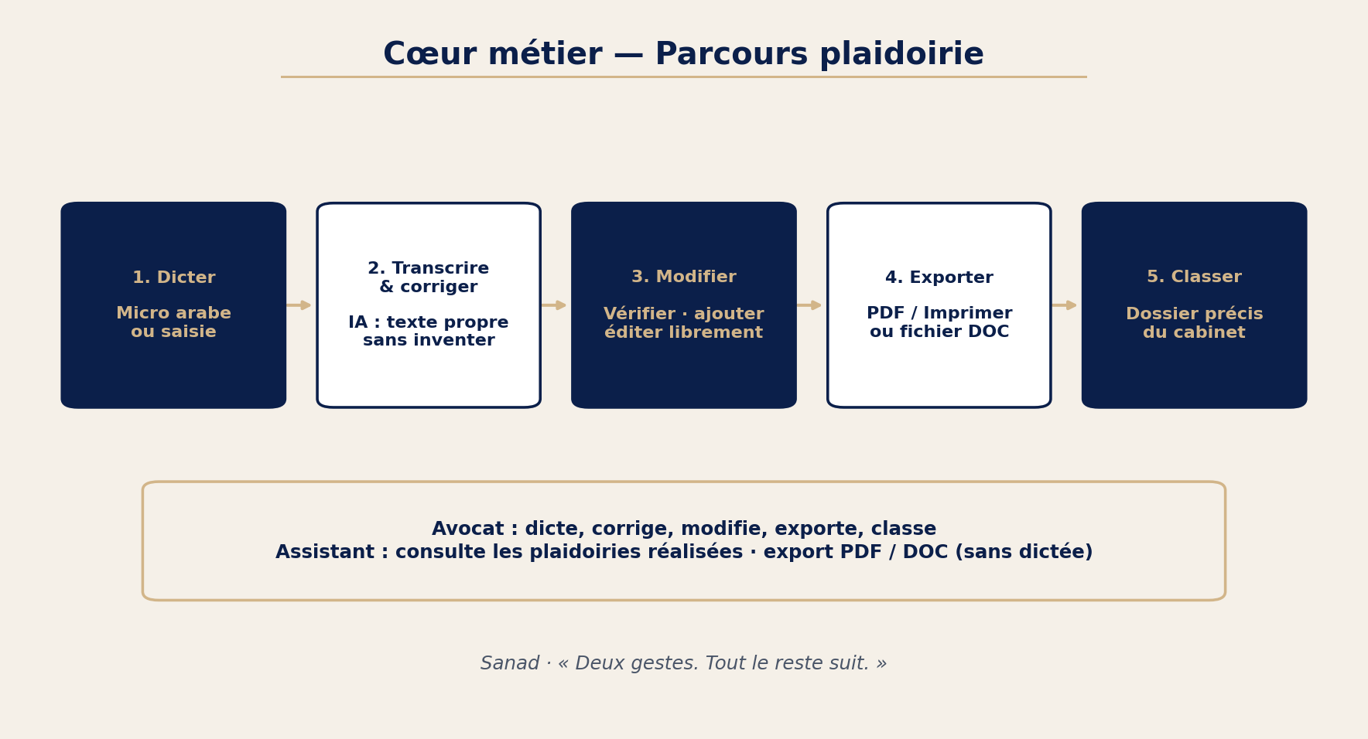
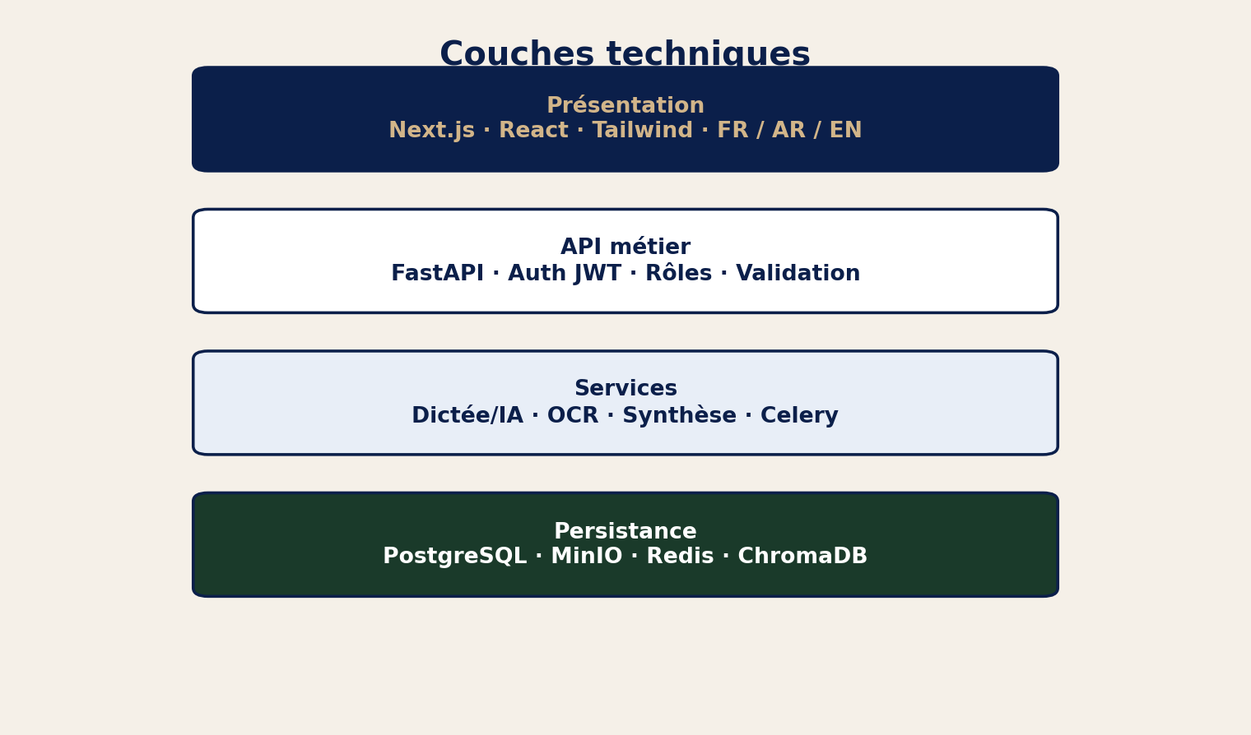
Schémas — parcours plaidoirie & couches
Sanad · Premier suivi PFA · ENSA Tétouan · WebVoice · Douae El Assal

Slide 16
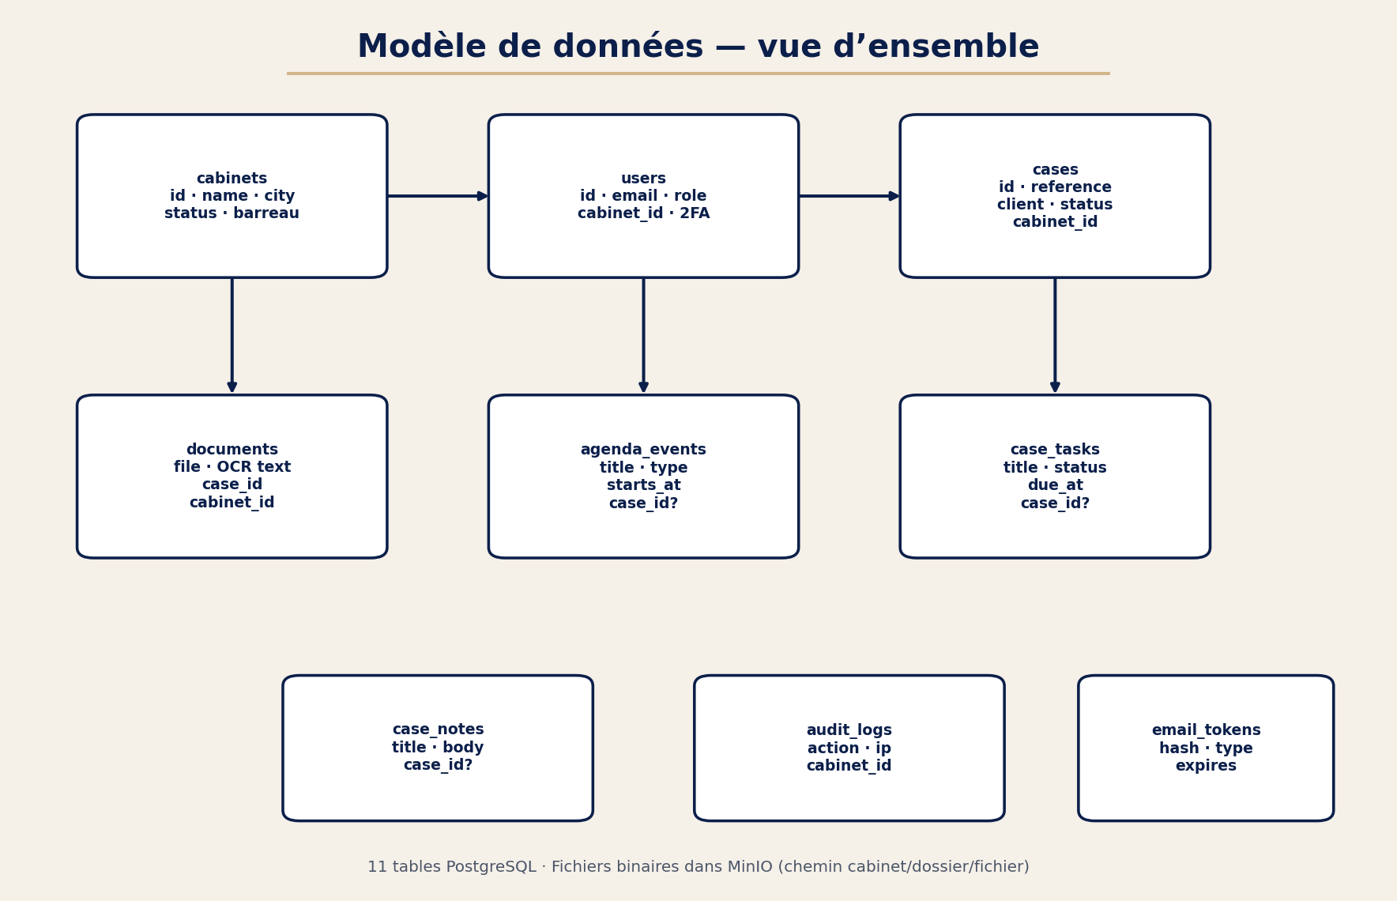
Base de données — vue d’ensemble
Sanad · Premier suivi PFA · ENSA Tétouan · WebVoice · Douae El Assal

Slide 17
Documentation technique livrée
• 01-interfaces-application.md — description claire de tous les écrans
• 02-document-conception.md — conception + diagrammes architecture / parcours / rôles
• 03-base-de-donnees.md — tables, colonnes, MinIO, règles multi-tenant
• diagrammes/ — schémas PNG (architecture, plaidoirie, rôles, MCD, couches)
• maquettes/ — captures d’écran UI intégrées à cette présentation
Sanad · Premier suivi PFA · ENSA Tétouan · WebVoice · Douae El Assal

Slide 18
État d’avancement (réaliste)
• Statut : première implémentation des exigences principales — le projet n’est pas terminé
• En place : parcours plaidoirie (dictée, correction, édition, export PDF/DOC, classement dossier) + dossiers / docs / équipe
• En cours : tests, corrections, consolidation UX, fiabilisation transcription / correction
• À renforcer : sécurité avancée, hardening, qualité transcription, déploiement
• VPS Debian : clé SSH générée et transmise ; accès réseau encore en cours de validation avec l’entreprise
• Méthode : itérations avec l’encadrant entreprise — on ajuste au fur et à mesure
Sanad · Premier suivi PFA · ENSA Tétouan · WebVoice · Douae El Assal

Slide 19
Prochaines étapes
• Fiabiliser le parcours : dicter → corriger → modifier → PDF/DOC → dossier
• Renforcer synthèse des pièces et lien dossier ↔ planning
• Déployer sur VPS dès que l’accès SSH est confirmé
• Préparer une démo courte du flux plaidoirie pour le prochain suivi
• Avancer documentation / rapport PFA
• Intégrer vos retours d’aujourd’hui
Sanad · Premier suivi PFA · ENSA Tétouan · WebVoice · Douae El Assal

Slide 20
Conclusion
• Cœur Sanad : l’avocat dicte → le texte est transcrit et corrigé → il modifie → il exporte en PDF ou DOC.
• Ce n’est pas une IA isolée : c’est un flux métier intégré au dossier et à l’équipe.
• Le benchmark confirme ce manque sur le marché marocain — Sanad le vise explicitement.
• Première implémentation en place ; la consolidation et le déploiement continuent.
Je suis prête à répondre à vos questions et à intégrer vos remarques.

